Slide 1

Caique Novaes
Hector Shin
Hideki Hanaoka
Thiago Perroni

Slide 2
Histórias de usuário
Como usuário típico, eu gostaria de navegar pelo menu;
Como usuário típico, eu gostaria de iniciar o jogo;
Como usuário típico, eu gostaria de jogar o jogo.

Slide 3
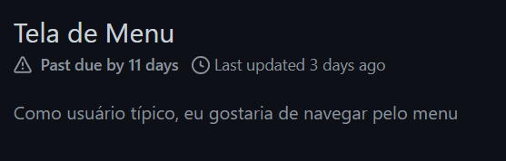
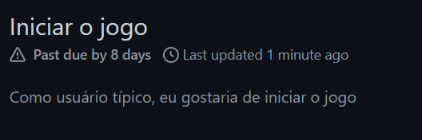
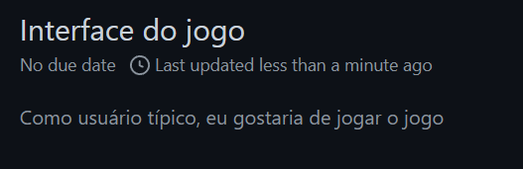
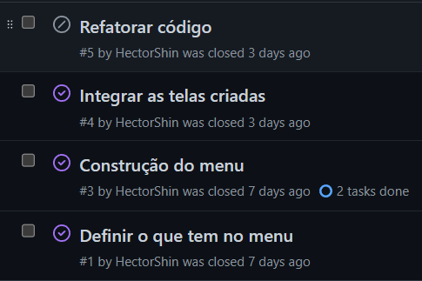
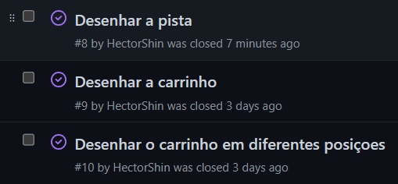
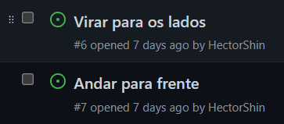

Slide 4
